Slide 1
종합 설계 기획안 Magician War
2015180002 김덕규 2015184034 홍범도 2015182042 최현욱
Let’s Start

Slide 2
목차
연구 목적
개발 환경
게임 소개
개인 별 역할 / 준비 현황
동기 및 각오
출처

Slide 3
연구 목적
DirectX 12를 이용한 게임 제작
쉐이더, 파티클을 통한 이펙트 구현
Git을 통한 협업 능력 향상
IOCP를 활용한 다중 접속 서버 구현
서버와 DB의 연동

Slide 4
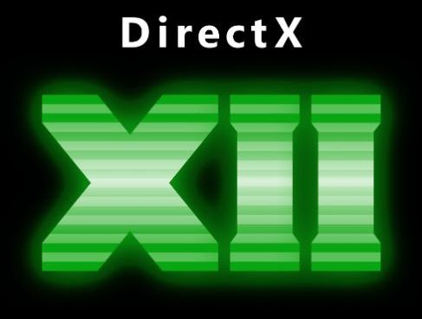



개발 환경
플랫폼
개발 환경
Direct X 12
WINDOW OS
VISUAL STUDIO 2019
Git Lab

Slide 5
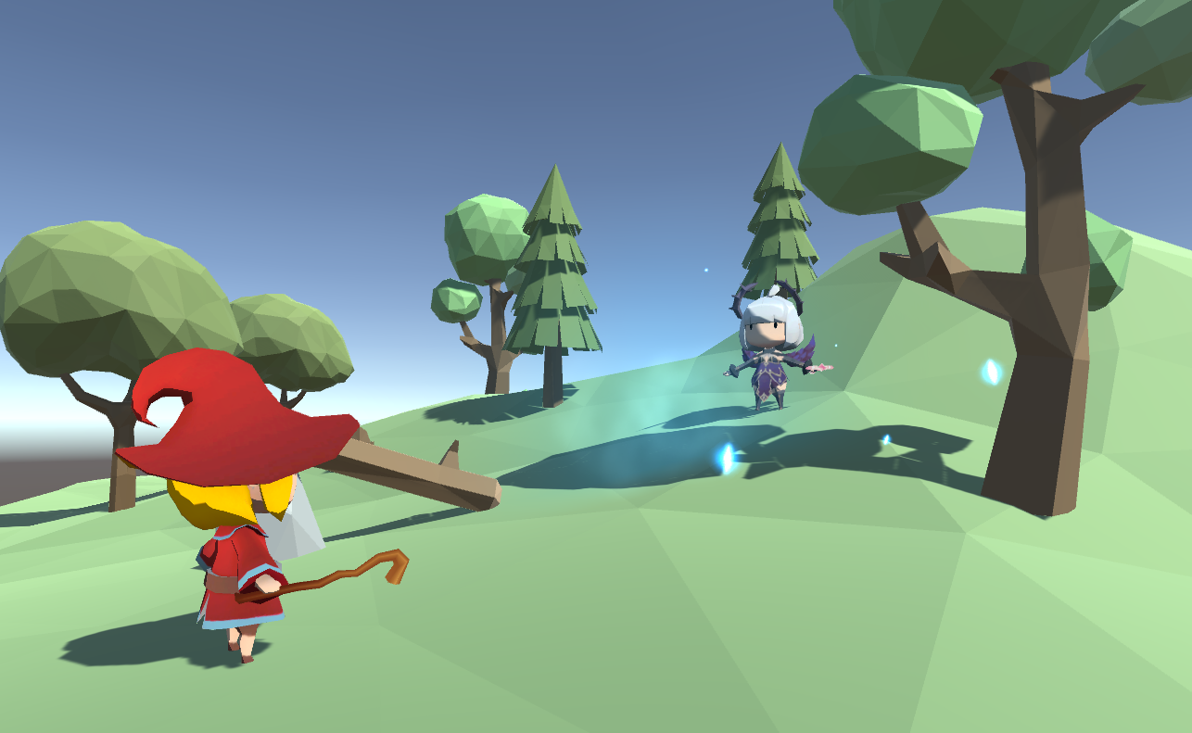
게임 소개
8명의 플레이어가 데스 매치를 하는 액션 슈팅 게임
두 캐릭터 중 한 캐릭터를 골라 다른 플레이어들을 제압하는 게임

Slide 6
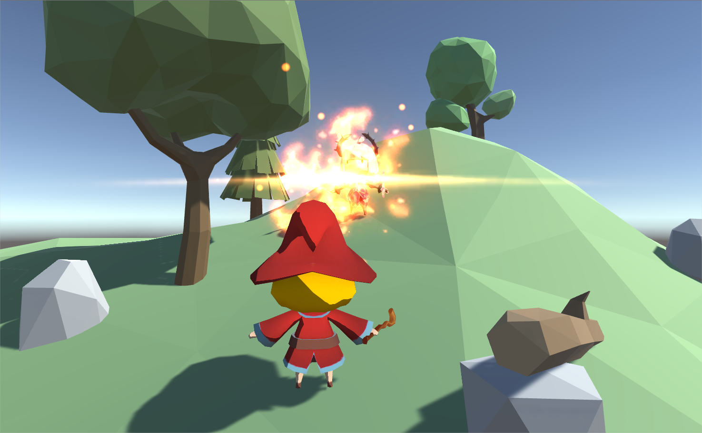
게임 소개
- 게임 플레이
스킬 써서 플레이어 죽이는거
인 게임
스킬과 기본 공격으로 다른 플레이어를 처치한다.
다른 플레이어를 처치하면 킬포인트를 획득한다.
죽은 플레이어는 5초 뒤에 리스폰한다.
제한시간 내에 가장 많은 킬포인트를 획득한 유저가 승리한다.

Slide 7

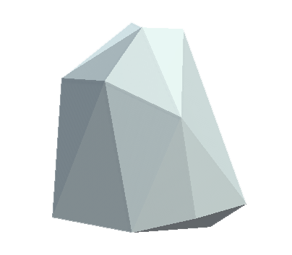

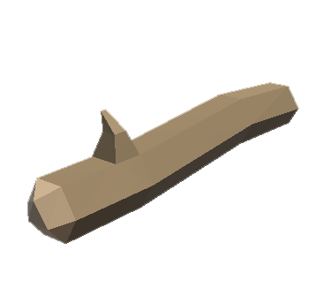

게임 소개
- 맵
100
중앙에 언덕으로 이루어진 형태이다.
맵의 크기는 100 x 100 유닛이다.
외부지형에 맞는 오브젝트 들로 구성한다.
100

Slide 8
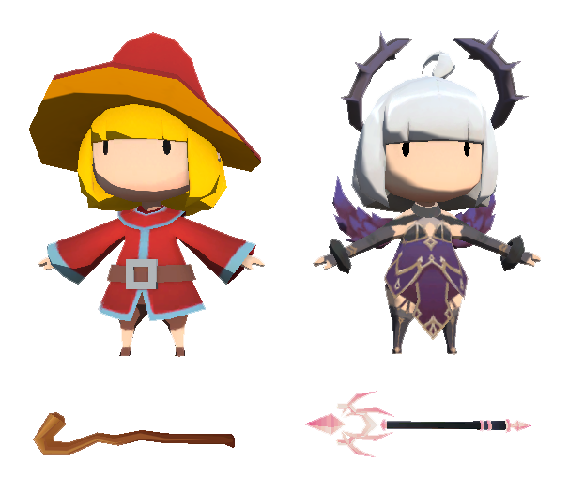
게임 소개
- 캐릭터
마법사 캐릭터 리소스를 사용한다.
캐릭터의 키는 1M이다.
최대 체력은 100이다.
이동속도는 3m/s이다.
각 캐릭터는 고유의 스킬 셋을 가지고 있다.

Slide 9
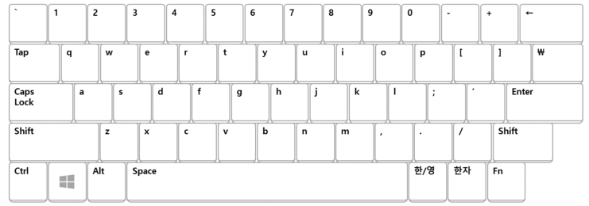

게임 소개
- 조작법
Q
W
E
R
A
S
D
Click
SPACE
이동
스킬
기본공격
이동기

Slide 10

게임 소개
타 게임과의 비교
스펠브레이크
마법사를 컨트롤 하는 게임
스킬을 통한 전투 시스템
3인칭 배틀 로얄
동적인 스킬 셋 변화
스킬 간의 상호작용이 가능

Slide 11
게임 소개
타 게임과의 비교
스펠브레이크와의 차별점
캐릭터가 스킬을 가지고 있는 방식
스킬 간의 상호작용 제거
데스매치

Slide 12
개인 별 역할 / 준비현황
준비현황
김덕규
C/C++
WIN API
자료구조
데이터베이스
STL
DirectX 9,12
DirectX 2D 제작 경험
DirectX 9 3D 제작 경험
TCP/IP 사용 경험
홍범도
C/C++
WIN API
자료구조 / 알고리즘
데이터베이스
STL
DirectX 9,12
DirectX 2D 제작 경험
DirectX 12 프레임워크 제작 경험
TCP/IP 사용 경험
최현욱
C/C++
WIN API
자료구조 / 알고리즘
데이터베이스
STL
IOCP
TCP/IP 사용 경험
IOCP Server 제작 경험

Slide 13
개인 별 역할 / 준비현황
기술 요소
클라이언트
스키닝 애니메이션
카툰 렌더링
그림자
디자인 패턴을 기반으로 한 프레임워크
서버
IOCP를 사용한 서버 구현
DB연동
오브젝트간의 충돌처리

Slide 14
개인 별 역할 / 준비현황
개인 별 역할
클라이언트
김덕규
프레임워크
물
그림자
홍범도
스키닝 애니메이션
노말 매핑
파티클
서버
최현욱
IOCP 다중 접속 서버 구현
서버 프레임워크
DB구현

Slide 15
개인 별 역할 / 준비현황
개발 일정
항목 | 12월 |  |  |  | 1월 |  |  |  | 2월 |  |  |  | 3월 |  |  |  | 4월 |  |  |  | 5월 |  |  |  | 6월 |  |  |  | 7월 |  |  |  | 8월
리소스 수집
클라이언트 프레임워크
플레이어 움직임 구현
애니메이션
환경요소 배치
디퍼드 렌더링
파티클 시스템
노멀 매핑
그림자 구현
물 구현
조명 구현
플레이어 스킬구현
인게임 UI
디버깅 및 테스트
홍범도
김덕규

Slide 16
개인 별 역할 / 준비현황
개발 일정
항목 | 12 |  |  |  | 1 |  |  |  | 2 |  |  |  | 3 |  |  |  | 4 |  |  |  | 5 |  |  |  | 6 |  |  |  | 7 |  |  |  | 8
IOCP 다중 접속 구현
플레이어 이동
DB설계 및 연동
매칭 시스템
스킬 구현
스킬 및 이동 충돌처리
디버깅 및 테스트
최현욱

Slide 17
동기 및 각오
김덕규
졸업 작품은 졸업을 하고 사회에 나가 일을 할 수 있는 지 판단하는 역량 진단이라고 생각합니다.
사회에 나가서도 부끄럼 없이 게임을 개발할 수 있는 자격이라고 생각하며 제 스스로 채찍질하며
부족함 없이 졸업작품을 완성하도록 하겠습니다.
홍범도
액션 게임의 구현 과 큰 프로젝트의 구현이 처음이라 많은 기대가 됩니다. 나중에 다른 사람이
너 하는일이 뭐야 라고 물어볼 때 당당하게 게임 클라이언트 프로그래머라고 대답할 수 있는
자료가 될 수 있는 작품을 이번 졸업 작품을 통해 만드는게 목표입니다.
나중에 흑역사가 될 게임이 아닌 게임다운 게임을 만들어보고 싶습니다.
최현욱
졸업작품을 만드는 것은 포트폴리오의 첫 페이지를 작성하는 것과 같은 것이라 생각합니다.
실제 취업준비를 한다는 마음가짐으로 커다란 잡음없이 마무리 할 수 있도록 노력하겠습니다.

Slide 18
출처
키보드 https://www.google.com/url?sa=i&url=https%3A%2F%2Fwww.istockphoto.com%2Fillustrations%2Fwizard-room&psig=AOvVaw0Bf9kPrrRV9sxYeRINpQGC&ust=1603119871304000&source=images&cd=vfe&ved=0CAIQjRxqFwoTCKDY1q21vuwCFQAAAAAdAAAAABAD
스펠브레이크
https://www.google.com/url?sa=i&url=https%3A%2F%2Fminepuls.tistory.com%2F1348&psig=AOvVaw2MCLgharZ2zb_7juotT41J&ust=1605662623459000&source=images&cd=vfe&ved=0CAIQjRxqFwoTCNi05cu1iO0CFQAAAAAdAAAAABAD

